Slide 1
סמינר באבטחת המרחב המקוון 20927
פרופ' לאוניד ברנבוים

Slide 2
מטרות הסמינר
לימוד מעמיק של נושא חדש מתוך מאמרים וספרים
כתיבת עבודה סמינריונית בנושא זה
הרצאה סמינריונית על הנושא

Slide 3
מהלך הסמסטר
פגישות זום לתכנון מהלך הסמינר בתחילת הסמסטר
הגשת מסמך תכנון – בעוד כחודש
ייעוץ בדואר האלקטרוני, תיאום שיחות ייעוץ – במידת הצורך
הגשת טיוטה של העבודה – לקראת סוף הסמסטר
קבלת משוב על העבודה, הגשת גרסה סופית ותאום הרצאה סמינריונית

Slide 4
שלבי העבודה בסמינר
טכניקות למידת מכונה לזיהוי איומי אבטחה
חיפוש מאמרים אקדמיים רלוונטיים, פרקי ספרים
בחירת מאמרים ופרקים מתאימים
הכנת מסמך תכנון
קריאת ולמידה של המאמרים והפרקים
כתיבת העבודה הסמינריונית
הרצאה סמינריונית

Slide 5
מבנה העבודה הסמינריונית
טכניקות למידת מכונה לזיהוי איומי התקפה
למידת מכונה
למידה מפוקחת
-
-
-
למידה לא מפוקחת
-
-
-
זיהוי איומי אבטחה באמצעות למידת מכונה
נושא של מאמר 1
נושא של מאמר 2

Slide 6
מבנה מסמך התכנון
היקף: עמוד אחד - שני עמודים
פרק 1
- תאור של פסקה אחת על הפרק
פרטי המאמר\המאמרים\הספרים עליהם הפרק יתבסס
פרק 2
- תאור של פסקה אחת על הפרק
- פרטי המאמר\המאמרים\הספרים עליהם הפרק יתבסס
....

Slide 7
נושאי הסמינר

Slide 8
סוגי למידת מכונה
Image source: http://www.cognub.com/index.php/cognitive-platform/

Slide 9
דוגמאות לזיהוי איומי אבטחה באמצעות למידת מכונה

Slide 10
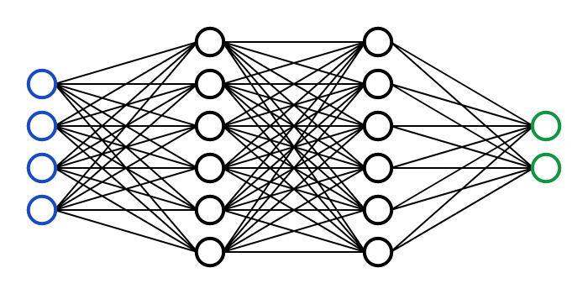
רשתות ניורונים

Slide 11
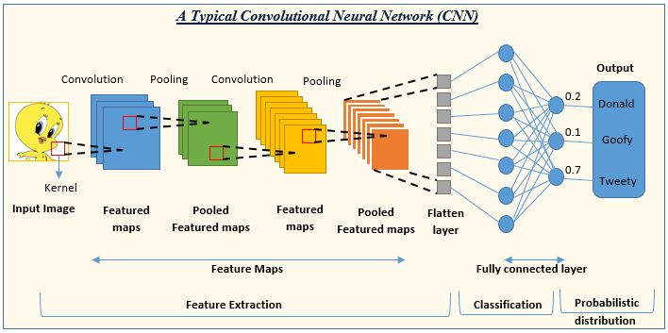
רשתות ניורונים
source: https://www.analyticsvidhya.com/blog/2022/01/convolutional-neural-network-an-overview/

Slide 12
זיהוי קוד זדוני באמצעות רשתות ניורונים
https://hub.packtpub.com/how-to-build-a-convolution-neural-network-based-malware-detector-using-malware-visualization-tutorial/

Slide 13
זיהוי אתרים זדוניים באמצעות URL
www.sasdadfd.com/api=cppp?sdc=“sadfaaaa...
www.openu.ac.il
??

Slide 14
זיהוי אתרים זדוניים באמצעות URL
www.sasdadfd.com/api=cppp?sdc=“sadfaaaa...
www.openu.ac.il
??

Slide 15


מקורות מידע
https://www.cs.huji.ac.il/~shais/UnderstandingMachineLearning/understanding-machine-learning-theory-algorithms.pdf
Start with Chapters 1-4, 9 (except 9.1.1)
https://mml-book.github.io/
https://scholar.google.com/

Slide 16
מקורות מידע

Slide 17
קישורים שימושיים
הסבר על הכנת עבודה סמינריונית במדעי המחשב מופיע כאן:
https://www.openu.ac.il/lists/mediaserver_documents/academic/cs/CSSeminar.pdf
דוגמאות לעבדות סמינריוניות בנושאים שונים מופיעות כאן:
https://academic.openu.ac.il/cs/computer/Pages/seminarsEx.aspx

Slide 18
Thank you!

